Slide 1

TNXH 3
Chủ đề 5: Con người và sức khỏe
Bài 17
Cơ quan thần kinh

Slide 2


Ấn để đến trang sách

Slide 3




Các em đọc thông điệp của chú ong, suy nghĩ và trả lời câu hỏi:
Cơ quan nào trong cơ thể giúp chúng mình nhớ được các sự kiện của gia đình?
Cơ quan giúp ghi nhớ mọi sự kiện là não bộ

Slide 4

Ấn để đến trang sách

Slide 5

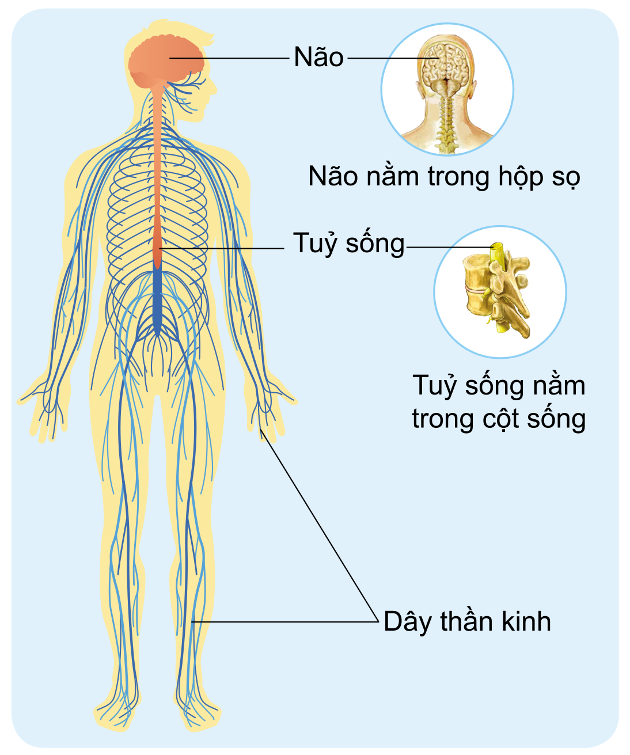
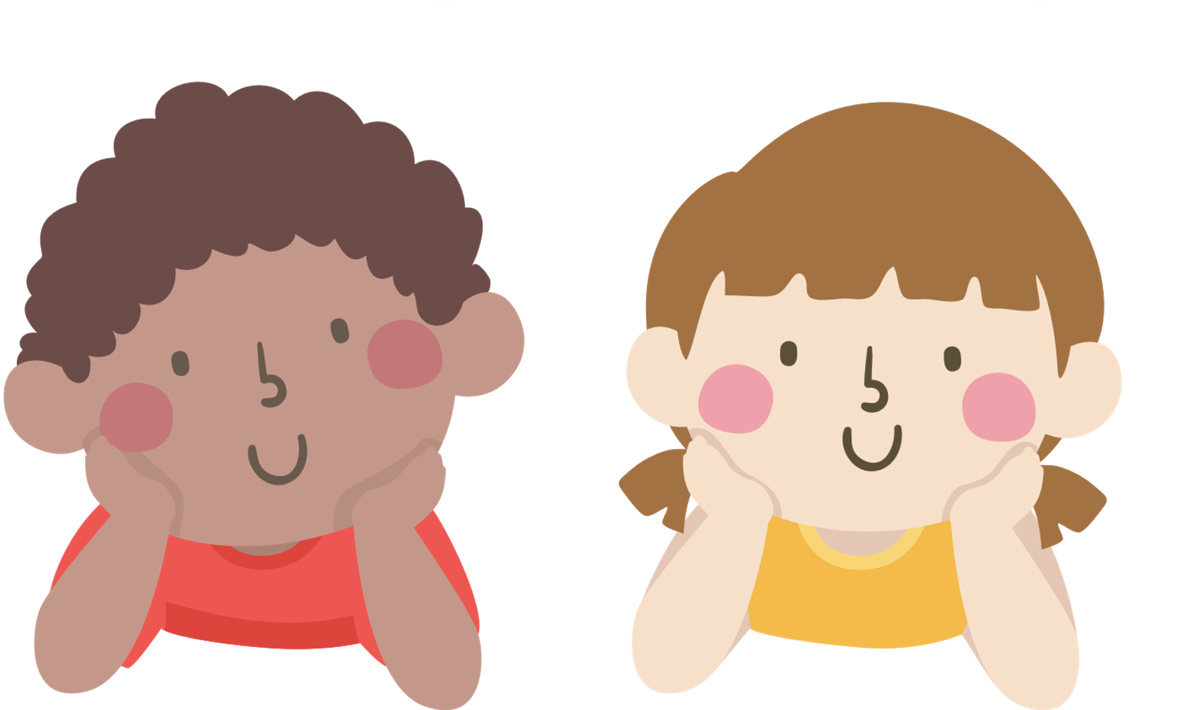
HĐ 1: Xác định các bộ phận chính của cơ quan thần kinh
Thảo luận nhóm đôi:
Quan sát sơ đồ cơ quan thần kinh ở trang 93 SGK, chỉ và nói tên từng bộ phận của cơ quan thần kinh.

Slide 6
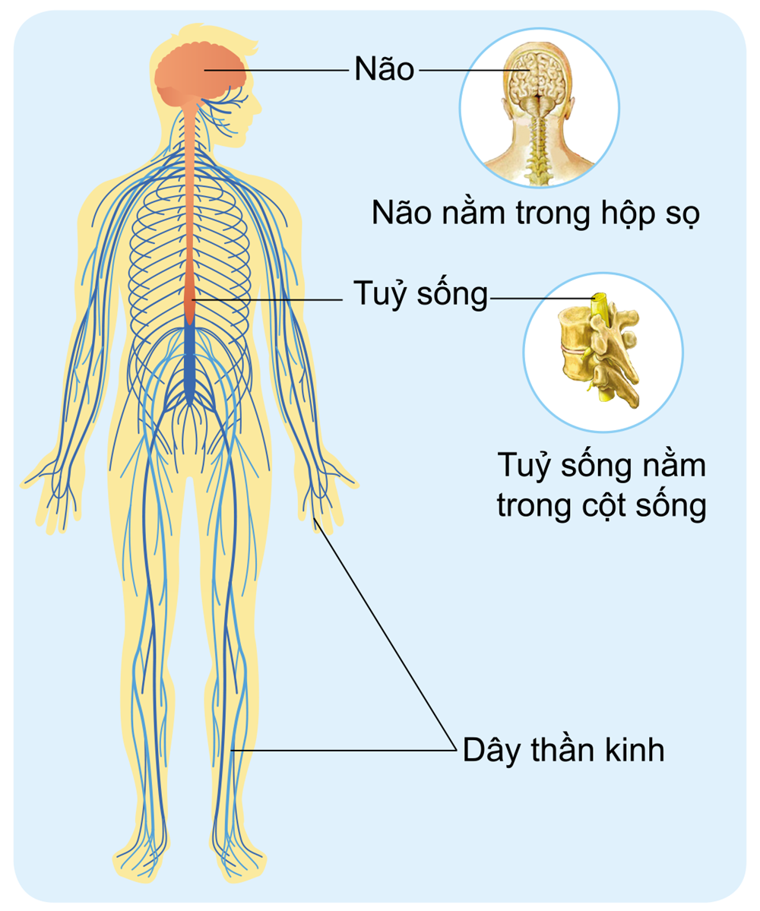
Quan sát sơ đồ các cơ quan thần kinh và cho biết:
Em có nhận xét gì về vị trí của não và tủy sống trên cơ thể?
Não được hộp sọ bảo vệ.
Tủy sống được cột sống bảo vệ.

Slide 7


HĐ 1: Xác định các bộ phận chính của cơ quan thần kinh
TIỂU KẾT
Cơ quan thần kinh bao gồm: não, tuỷ sống và các dây thần kinh

Slide 8
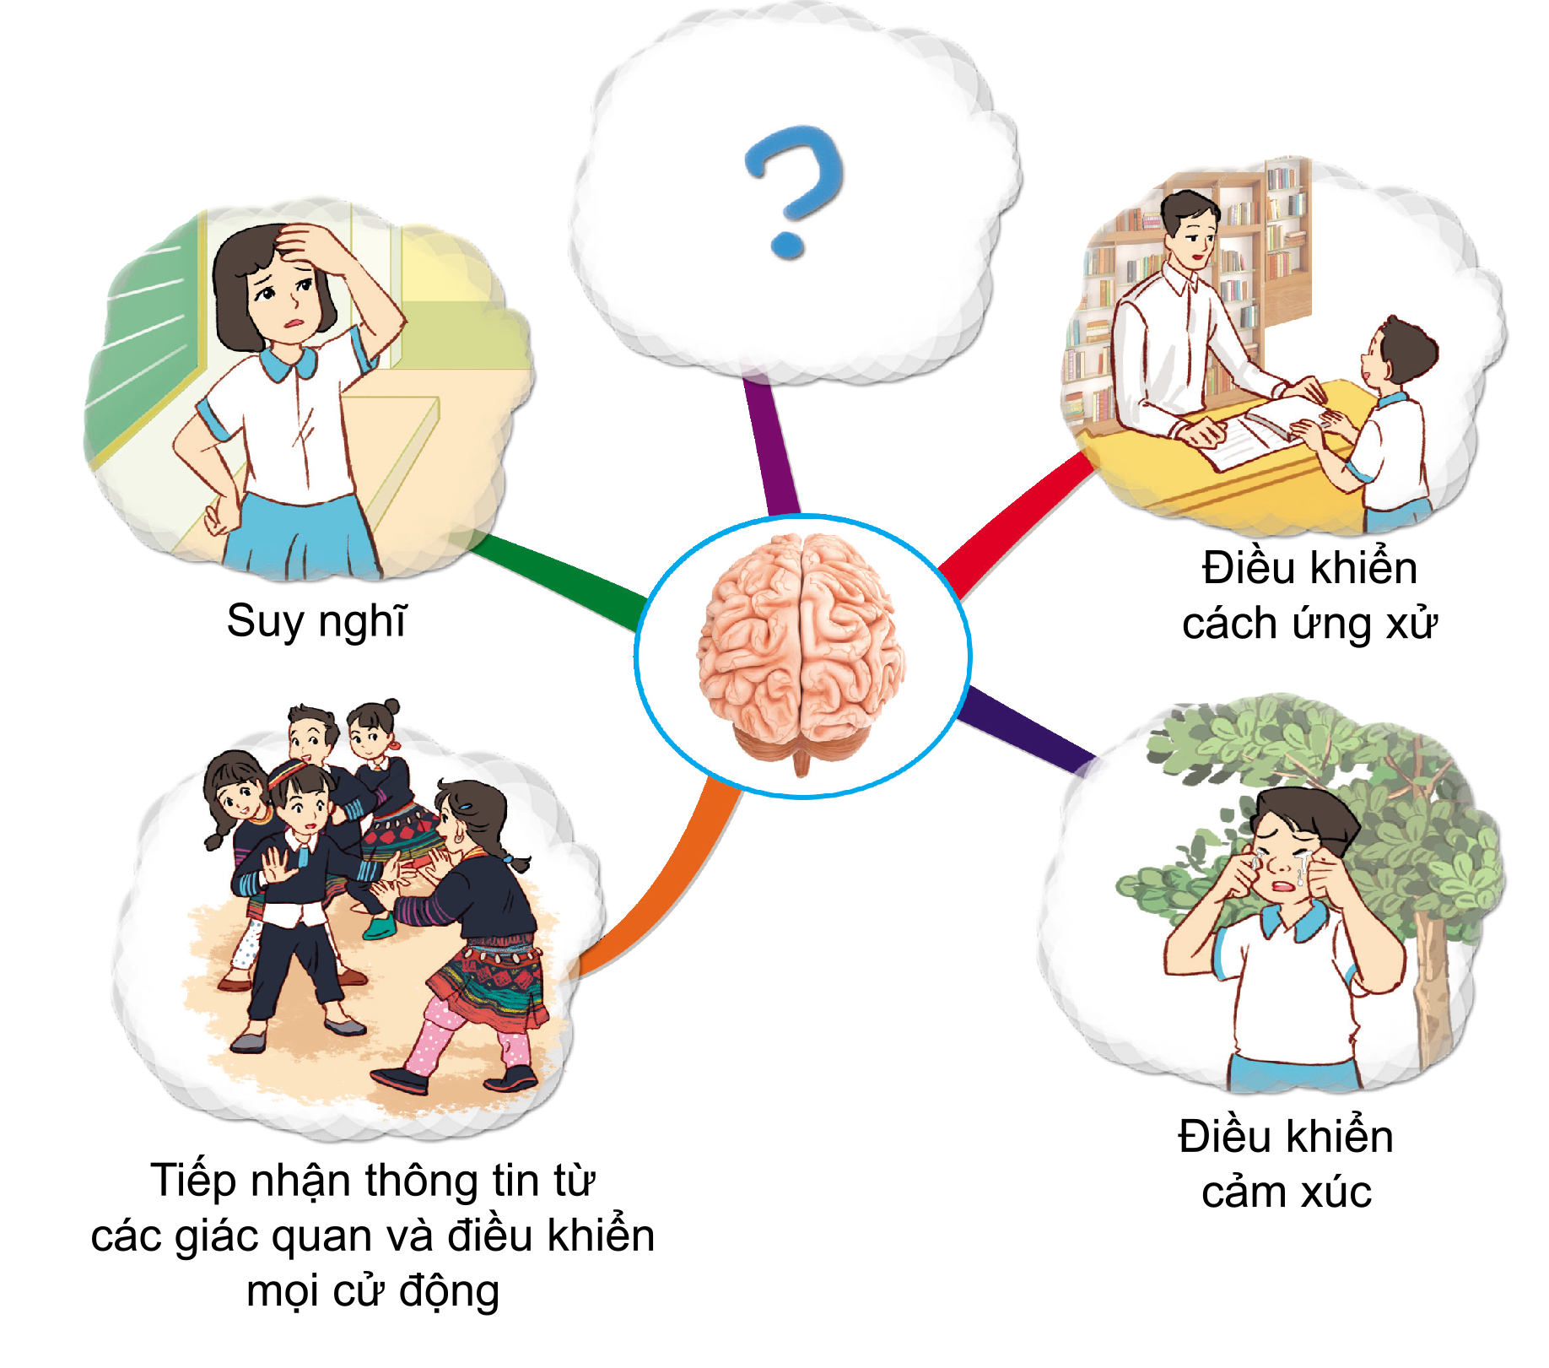

HĐ 2: Chức năng của não
Dựa vào sơ đồ trang 94 SGK để nói về một số chức năng của não :
Chức năng của não là gì?

Slide 9
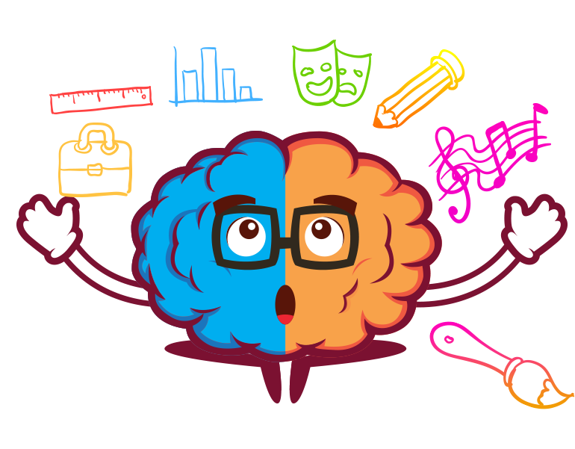
HĐ 2: Chức năng của não
Chức năng của não:
Giúp em suy nghĩ
Điều khiển cách ứng xử
Điều khiển cảm xúc
Tiếp nhận thông tin từ các giác quan
Điều khiển mọi cử động

Slide 10

HĐ 2: Chức năng của não
Theo em, sự thay đổi cảm xúc vui, buồn là do bộ phận nào của cơ quan thần kinh điều khiển?
Do não điều khiển

Slide 11
HĐ 2: Chức năng của não
Não điều khiển suy nghĩ, hoạt động vận động và chức năng nhiều cơ quan của cơ thể bằng cách nhận thông tin từ các giác quan truyền qua dây thần kinh, xử lí các thông tin đó và đưa ra quyết định, “ra lệnh” cho cơ thể phải làm gì.

Slide 12
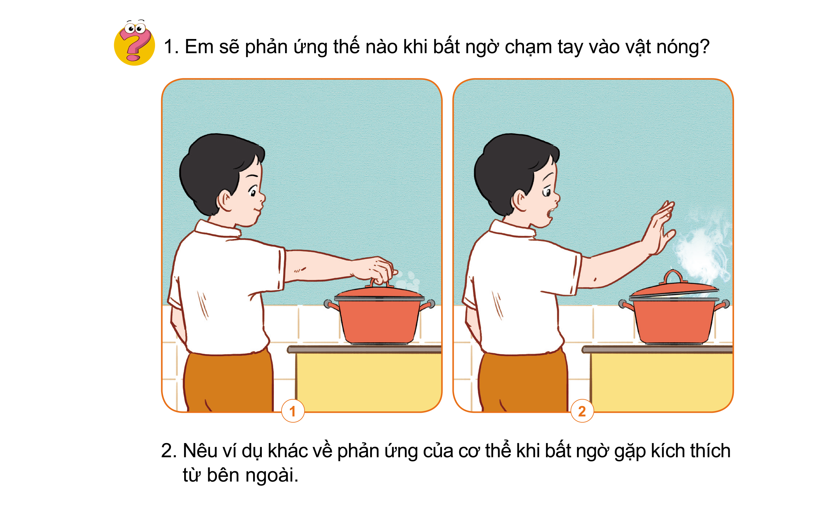
HĐ 3: Chức năng của tuỷ sống
Làm việc nhóm: Quan sát hình 1, 2 trong SGK trang 92 và trả lời câu hỏi sau đây:
Em sẽ phản ứng thế nào khi bất ngờ chạm tay vào vật nóng?

Slide 13
HĐ 3: Chức năng của tuỷ sống
Khi vô tình chạm tay vào vật nóng thì phản xạ sẽ như sau:
Chạm tay
Rụt tay lại

Slide 14

HĐ 3: Chức năng của tuỷ sống
Một vài ví dụ khác:
Giật mình khi nghe tiếng động mạnh.
Chớp mắt khi bụi bay vào mắt.
Trời nóng thì chảy mồ hôi.
Trời lạnh thì nổi da gà.

Slide 15

HĐ 3: Chức năng của tuỷ sống
Những phản ứng của cơ thể khi cơ thể khi bất ngờ gặp kích thích từ bên ngoài được gọi là gì?
Bộ phận nào của cơ quan thần kinh điều khiển những phản ứng này.

Slide 16
ĐỌC LỜI NHẮN NHỦ CỦA CHÚ ONG
Khi gặp một kích thích bất ngờ, cơ thể tự động phản ứng rất nhanh. Những phản ứng như vậy gọi là phản xạ. Tuỷ sống điều khiển những phản xạ này.

Slide 17
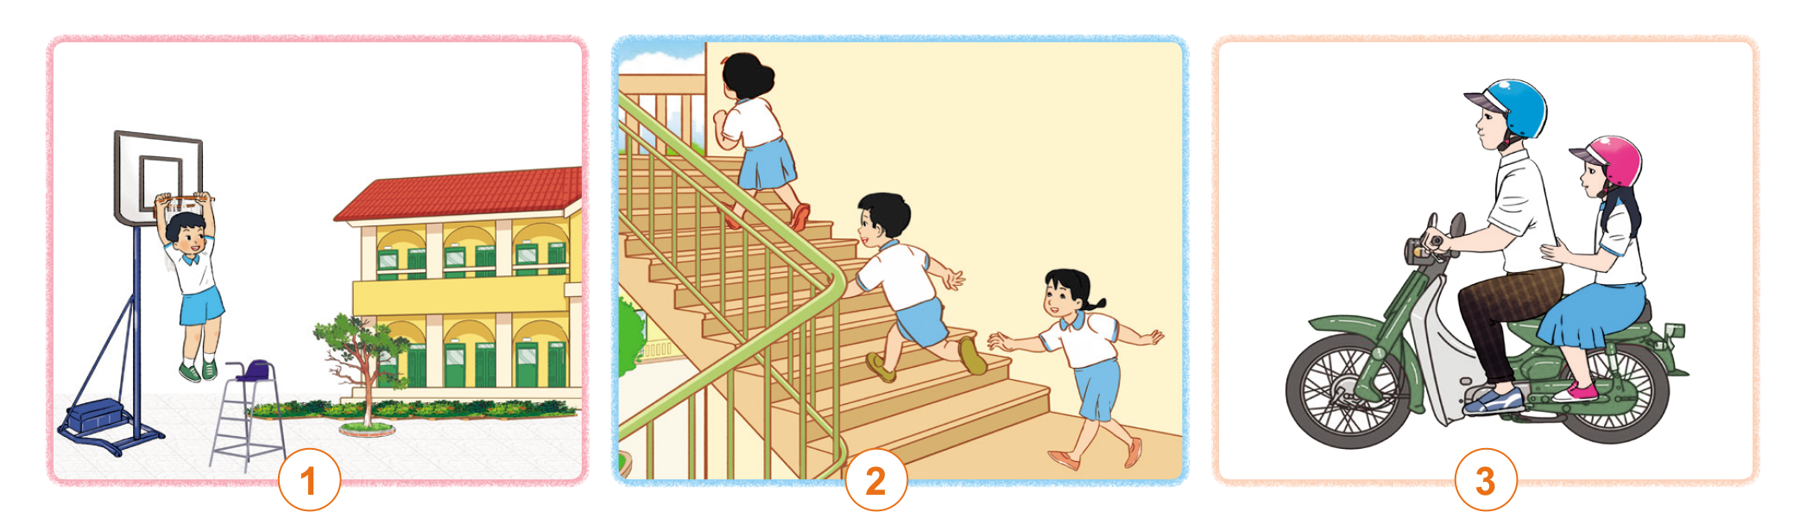
HĐ 4: Những việc cần làm và tránh để bảo vệ cơ quan thần kinh
Quan sát các hình 1 – 3 ở trang 96 SGK và nói lần lượt về các hành động nên làm hoặc không nên:

Slide 18


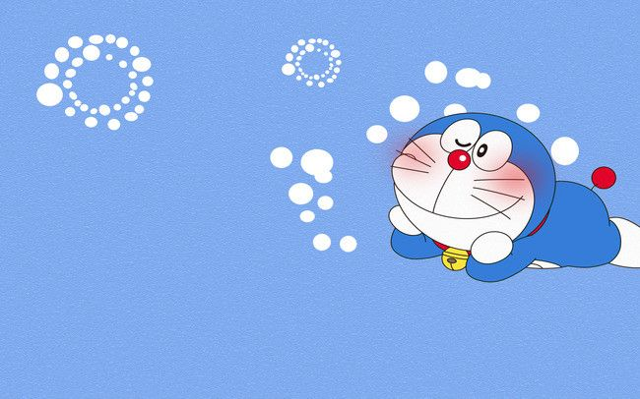
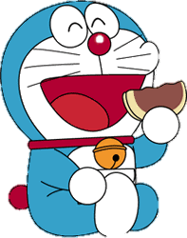
Doraemon và chiếc bánh rán
Những con chuột đáng ghét đang tìm cách ăn vụng bán rán của chú mèo máy Doraemon. Các em hãy ngăn cản chúng bằng cách trả lời các câu hỏi nhé.

Slide 19

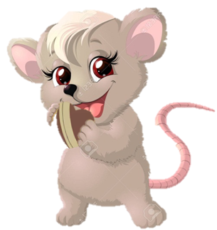
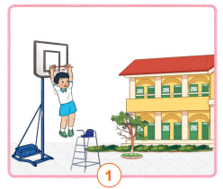

Việc làm trong hình sau đây là NÊN hay KHÔNG NÊN làm để bảo vệ cơ quan thần kinh?
A. Nên làm
B. Không nên làm
Notes:
GV click vào khung đáp án để chọn đáp án đúng

Slide 20
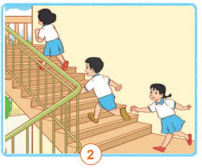
Việc làm trong hình sau đây là NÊN hay KHÔNG NÊN làm để bảo vệ cơ quan thần kinh?
A. Nên làm
B. Không nên làm
Notes:
GV click vào khung đáp án để chọn đáp án đúng

Slide 21
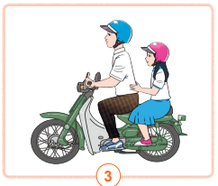
Việc làm trong hình sau đây là NÊN hay KHÔNG NÊN làm để bảo vệ cơ quan thần kinh?
A. Nên làm
B. Không nên làm
Notes:
GV click vào khung đáp án để chọn đáp án đúng

Slide 22
HĐ 4: Những việc cần làm và tránh để bảo vệ cơ quan thần kinh
Để bảo vệ các cơ quan thần kinh:
Tránh va đập làm ảnh hưởng đến các cơ quan này.
Giữ khoảng cách hợp lí với các bạn khi chơi đùa.
Đội mũ bảo hiểm khi tham gia giao thông.
Ăn uống đủ chất và nghỉ ngơi hợp lí, tránh làm căng thẳng gây tổn hại đến cơ quan thần kinh.

Slide 23
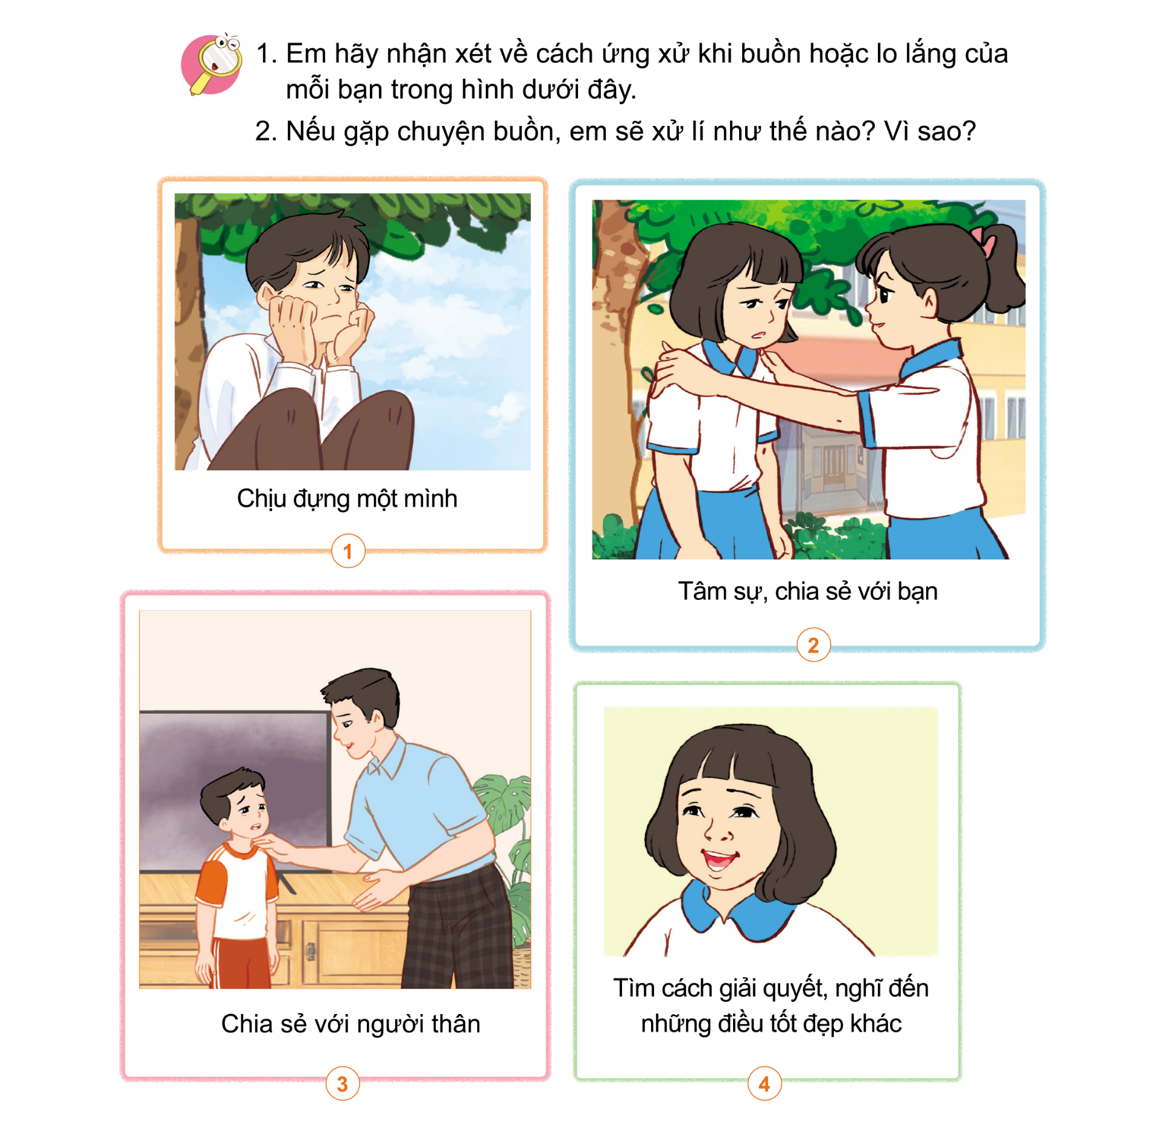
HĐ 5: Những việc để không làm tổn thương cơ quan thần kinh
Em hãy nhận xét về cách ứng xử khi buồn hoặc lo lắng của mỗi bạn trong hình.

Slide 24
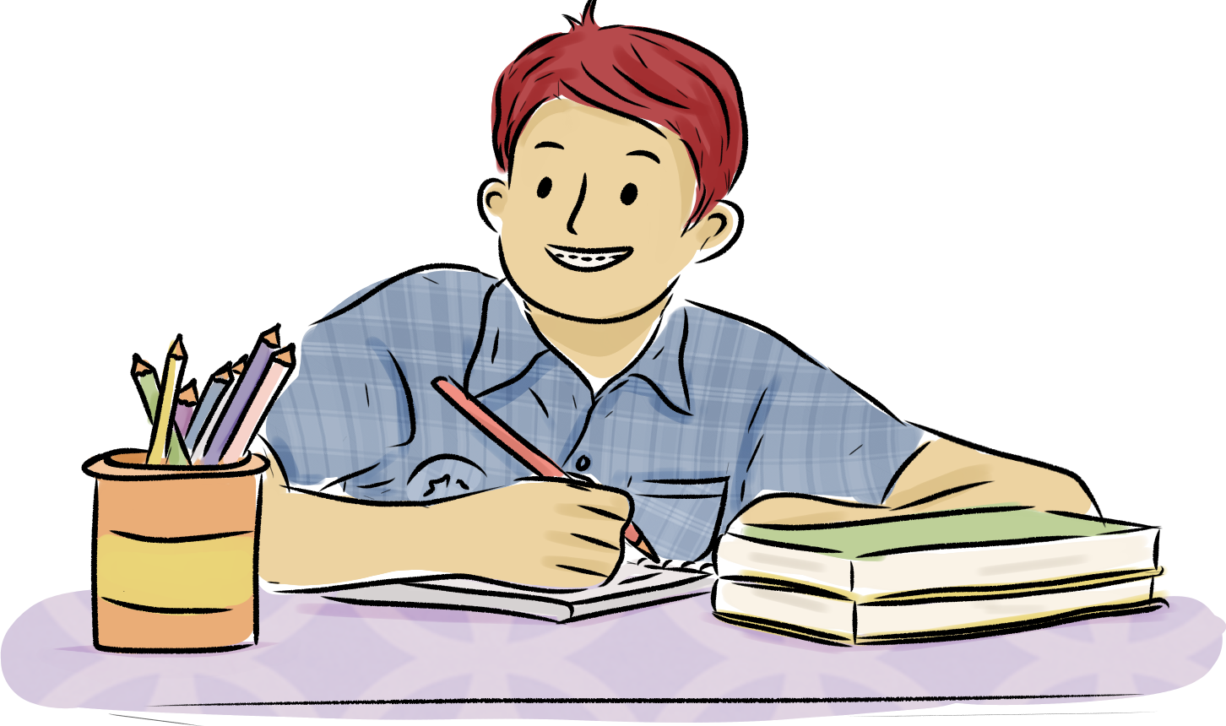
HĐ 5: Những việc để không làm tổn thương cơ quan thần kinh
Nếu gặp chuyện buồn, bạn sẽ xử lý như thế nào ? Vì sao ?

Slide 25
Những cảm xúc vui, buồn đều ảnh hưởng đến cơ quan thần kinh.
Để bảo vệ cơ quan thần kinh, duy trì được sức khỏe tinh thần, chúng ta cần tập thói quen suy nghĩ và hành động tích cực như tự tin,…
Khi gặp điều gì lo lắng, buồn phiền, chúng ta có thể chia sẻ với những người tin cậy để được giúp đỡ.

Slide 26

Ấn để đến trang sách

Slide 27

HĐ 1. Tìm hiểu chức năng của não
Làm việc nhóm
Các em suy nghĩ và trả lời các câu hỏi sau: Não điều khiển những bộ phận nào của cơ thể để phối hợp khi em:
Viết chính tả?
Não điều khiển tay, giác quan
Chạy?
Não điều khiển chân, giác quan

Slide 28

HĐ 1. Tìm hiểu chức năng của não
ĐỌC LỜI MỤC “EM CÓ BIẾT?”
Khi ngủ, não và các cơ quan khác chỉ hoạt động chậm lại chứ không ngừng làm việc. Trong lúc ngủ, não tiếp tục sắp xếp lại các thông tin thu nhận được trong ngày.

Slide 29
HĐ 2. Chơi trò chơi "Chanh - Chua - Cua - Cắp"
Luật chơi:
Khi quản trò hô “Chanh” thì mọi người đáp lại “Chua” và hai tay vẫn phải để nguyên không được rụt.
Khi quản trò hô “Cua” thì mọi người đáp lại “Cắp” và rụt tay lại.
Nếu ai làm đúng và nhanh thì sẽ là người chiến thắng.

Slide 30

HĐ 2. Chơi trò chơi "Chanh - Chua - Cua - Cắp"
Cơ quan thần kinh có chức năng gì?
Cơ quan thần kinh có chức năng; tiếp nhận và trả lời kích thích từ bên trong và bên ngoài của cơ thể; điều khiển, phối hợp mọi hoạt động của cơ thể.

Slide 31
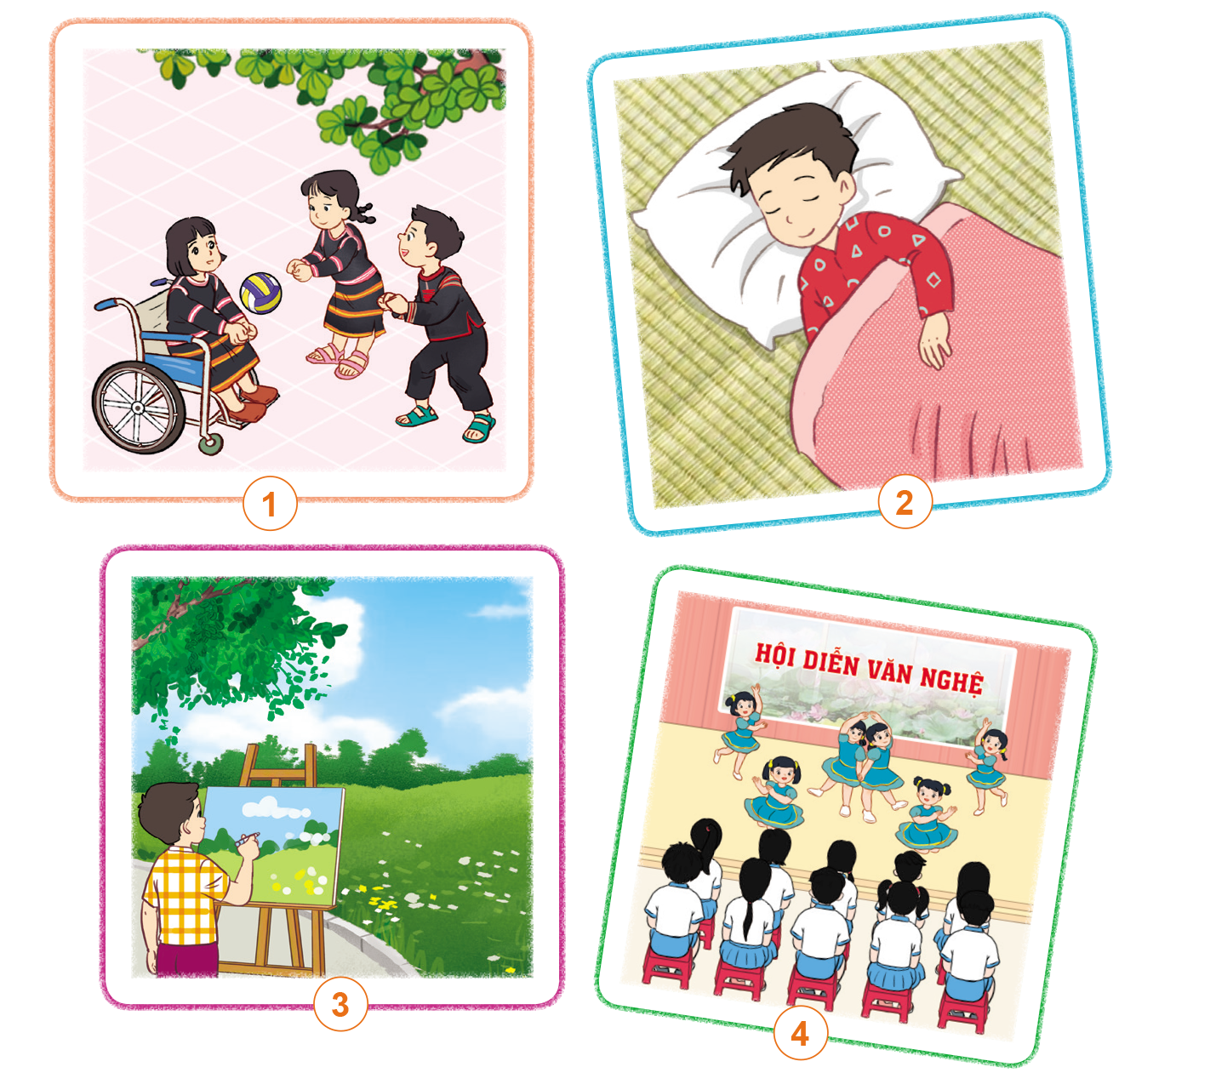
HĐ 3. Các hoạt động có lợi đối vơi cơ quan thần kinh
Làm việc nhóm: Quan sát các hình 1 – 4 ở trang 98 SGK, hãy chỉ ra các hoạt động có lợi cho cơ quan thần kinh.

Slide 32
Hình | Hoạt động | Ích lợi đối với cơ quan thần kinh
1 | Chơi bóng | Hoạt động thể chất thường xuyên không chỉ có lợi đối với cơ quan tuần hoàn mà còn giúp thần kinh được thư giãn, giảm căng thẳng, cải thiện chức năng nhận thức của não
2 | Ngủ | Khi ngủ, cơ quan thần kinh được nghỉ ngơi.
3 | Vẽ tranh | Vẽ tranh giúp kích thích não hoạt động tích cực để có thể nhận diện, xác định về những màu sắc, hình dáng, kích thước,… của sự vật, đồng thời giúp tăng cường trí nhớ và tư duy sáng tạo,…
4 | Xem văn nghệ | Giúp giải trí, thần kinh thư giãn.

Slide 33
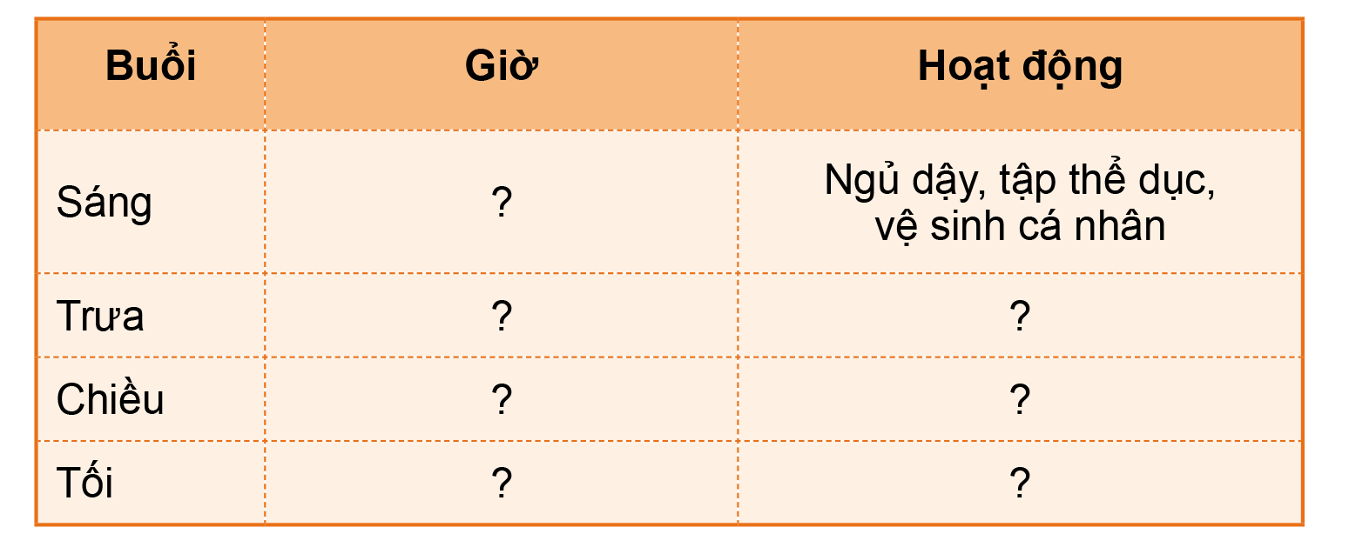
HĐ 4. Xây dựng thời gian biểu
Các em thực hiện xây dựng thời gian biểu theo bảng gợi ý dưới đây:

Slide 34


HƯỚNG DẪN VỀ NHÀ
Ôn tập lại nội dung bài học ngày hôm nay
Soạn bài mới, Bài 18. Thức ăn đồ uống có lợi cho sức khoẻ

Slide 35


Slide 36


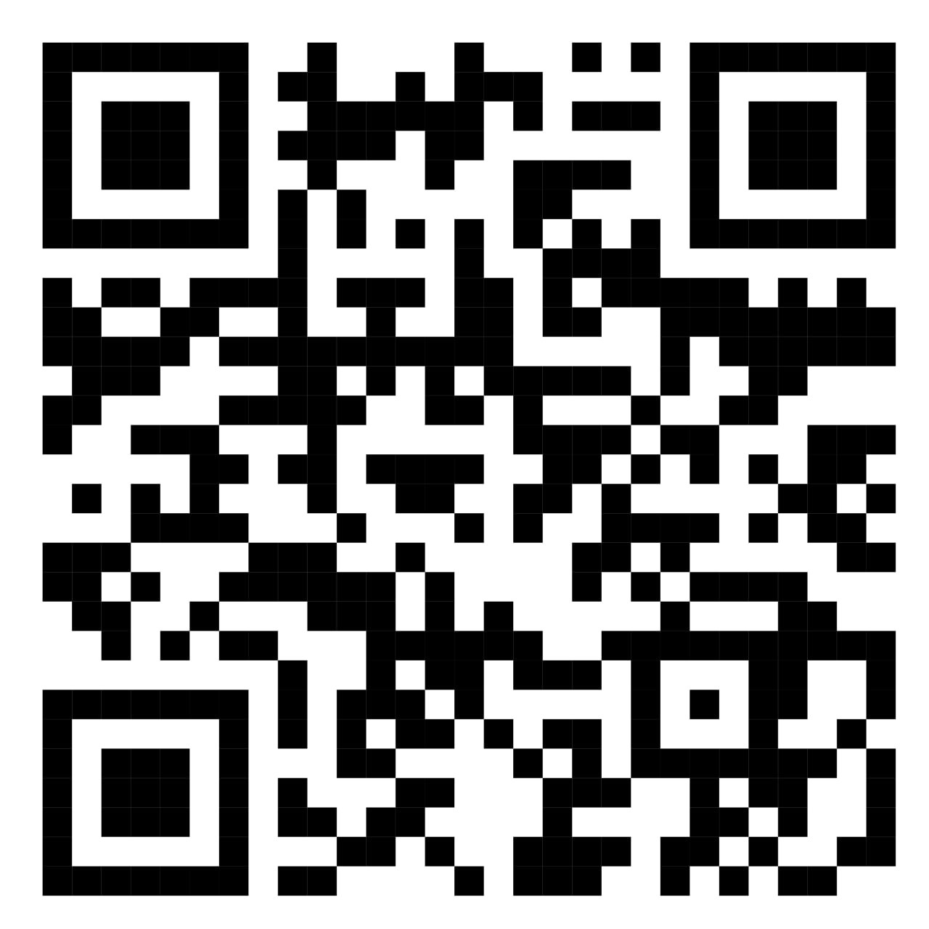
Để kết nối cộng đồng giáo viên và nhận thêm nhiều tài liệu giảng dạy,
mời quý thầy cô tham gia Group Facebook
theo đường link:
Hoc10 – Đồng hành cùng giáo viên tiểu học
Hoặc truy cập qua QR code

